Slide 1
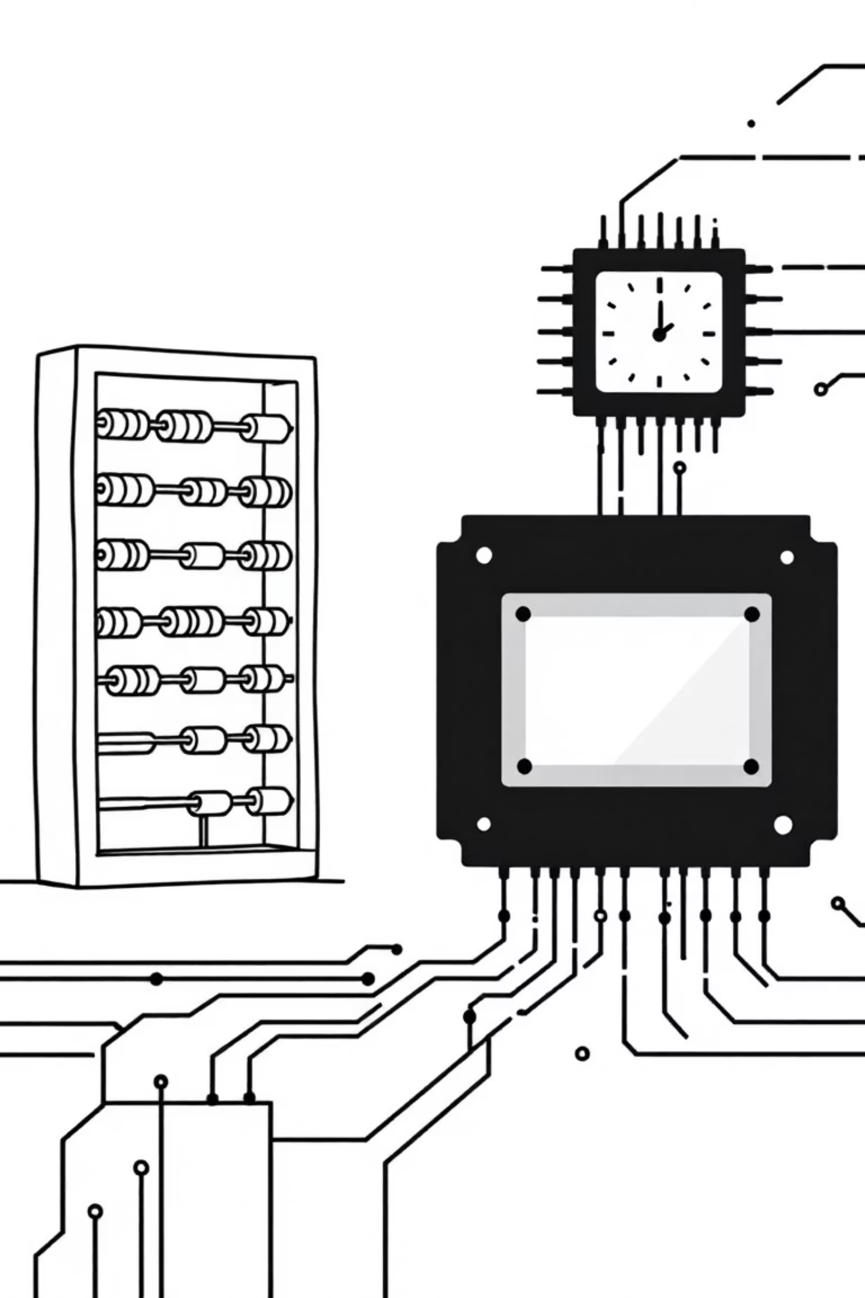
Эволюция Вычислений: От Пальцев до Аналитической Машины
История поиска способов облегчить и автоматизировать счет.
Подготовил: Ботников Максим 3515

Slide 2
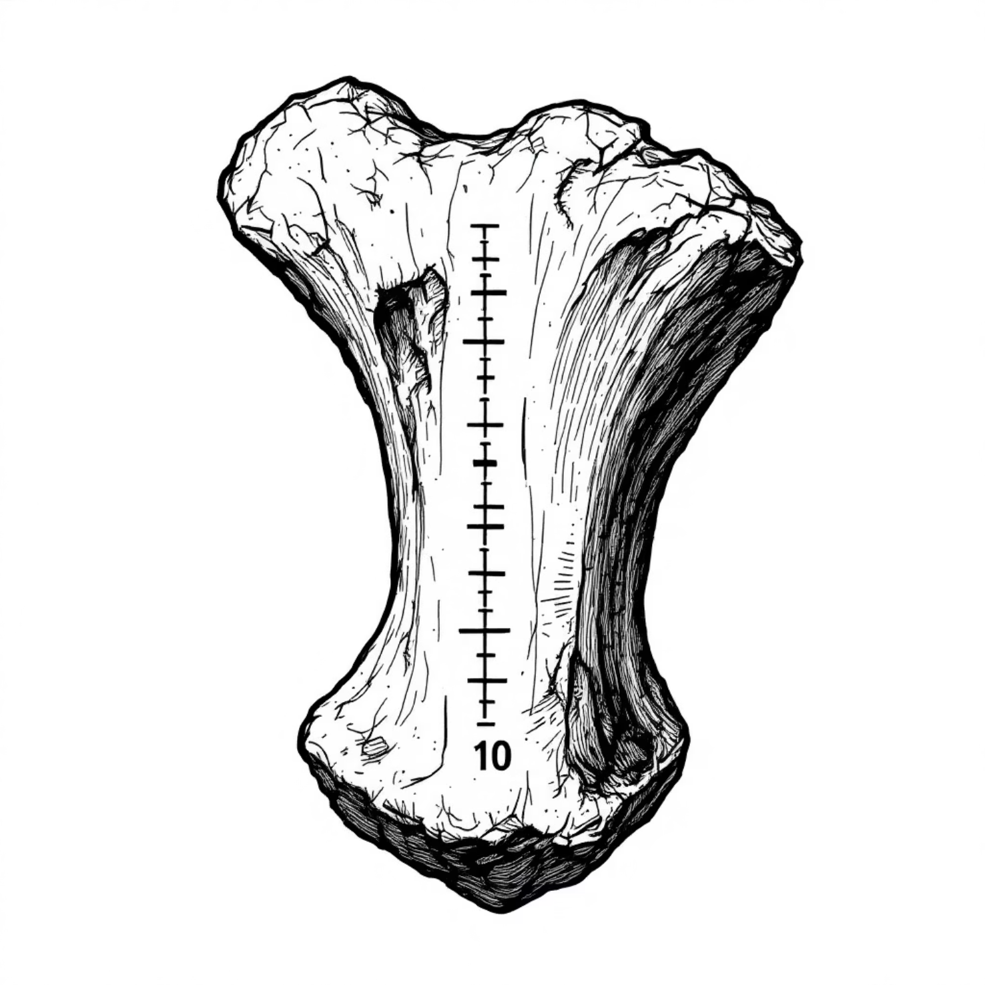
Начало Счета: Пальцы, Бирки и Древние Кости
От примитивных методов к системам счисления
Потребность в счете, возникшая с развитием общества, привела к использованию подручных средств:
Первый "инструмент" — пальцы рук, обусловивший появление десятичной системы счисления.
Использование деревянных палочек (бирок), костей и камней.
Археологическая находка — "Вестоницкая кость" (30 тыс. лет до н.э.) — свидетельствует о ранних зачатках счета с помощью зарубок.
Со временем эти предметы трансформировались в более структурированные средства — узелки и четки.
Вестоницкая кость с зарубками.

Slide 3
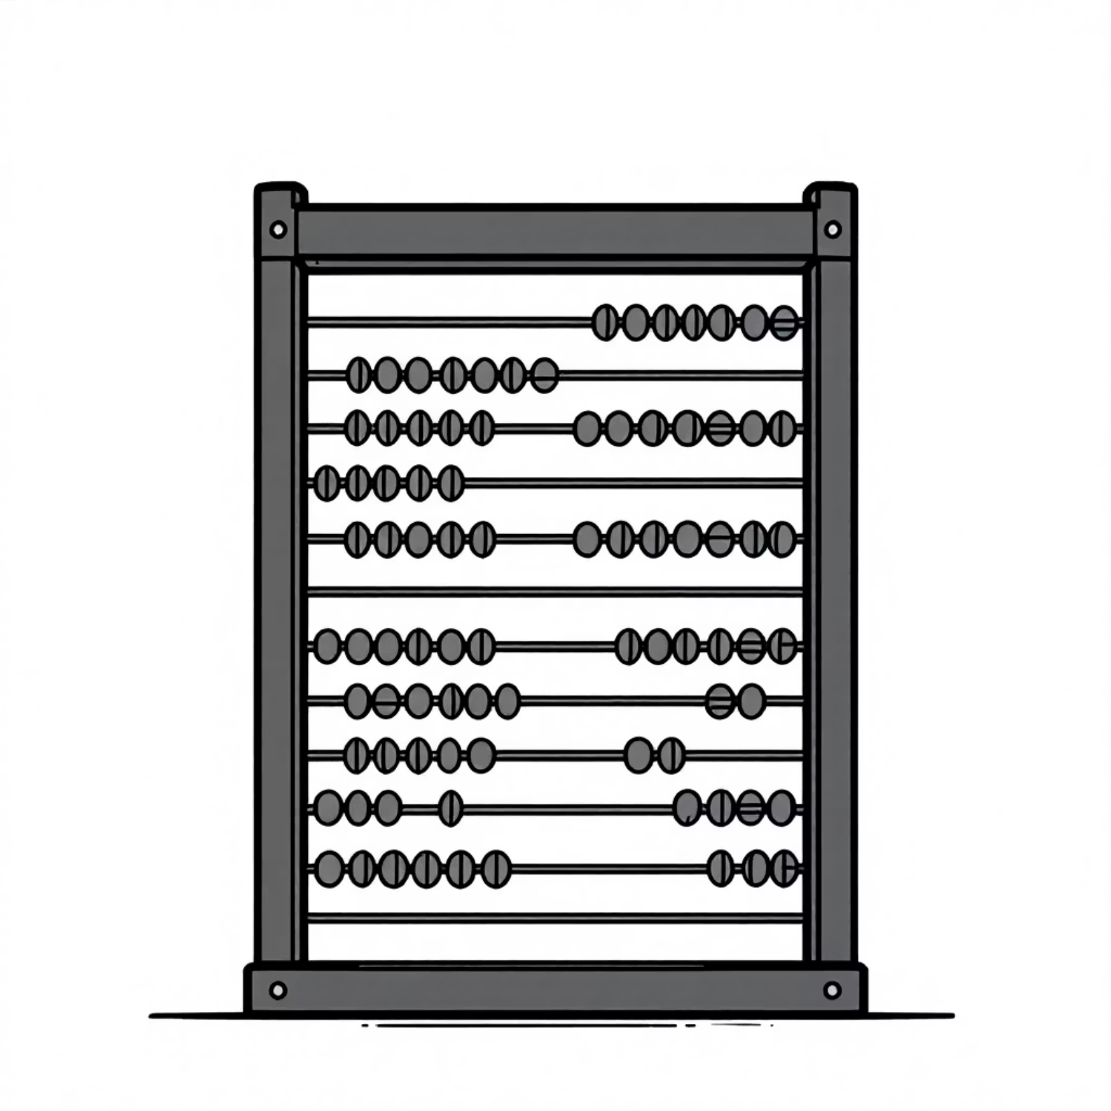
Абак и Споры о Вычислениях
Естественным шагом в развитии счета стал Абак — счетная доска, использующая бусины или косточки. Это приспособление позволяло выполнять вычисления по разрядам (единицы, десятки, сотни) с учетом переноса.
Совершенствование абака привело к появлению китайского суаньпаня и русских счетов.
Абак был оптимален для сложения и вычитания, но плохо подходил для умножения и деления.
С распространением бумаги и карандаша возник спор о преимуществах аналитических расчетов (выполняемых на бумаге) над счетом на линиях (с помощью абака), который отражен в знаменитой средневековой миниатюре.

Slide 4


Логарифмы и Счетные Палочки Джона Непера
Крупнейшее достижение Непера — изобретение логарифмов, превратившее умножение и деление больших чисел в простое сложение и вычитание.
Логарифмические Таблицы (1614)
Счетные Палочки Непера (1617)
"Арифметика" и Двоичный Код
Позволили легко выполнять сложные операции (умножение/деление) путем сложения и вычитания.
Механический прибор для умножения, основанный на методе "умножения решеткой". Описан в труде "Рабдология".
Непер разработал счетную доску для операций в двоичной системе счисления (приложение к "Рабдологии"), предвосхитив современные цифровые принципы.

Slide 5
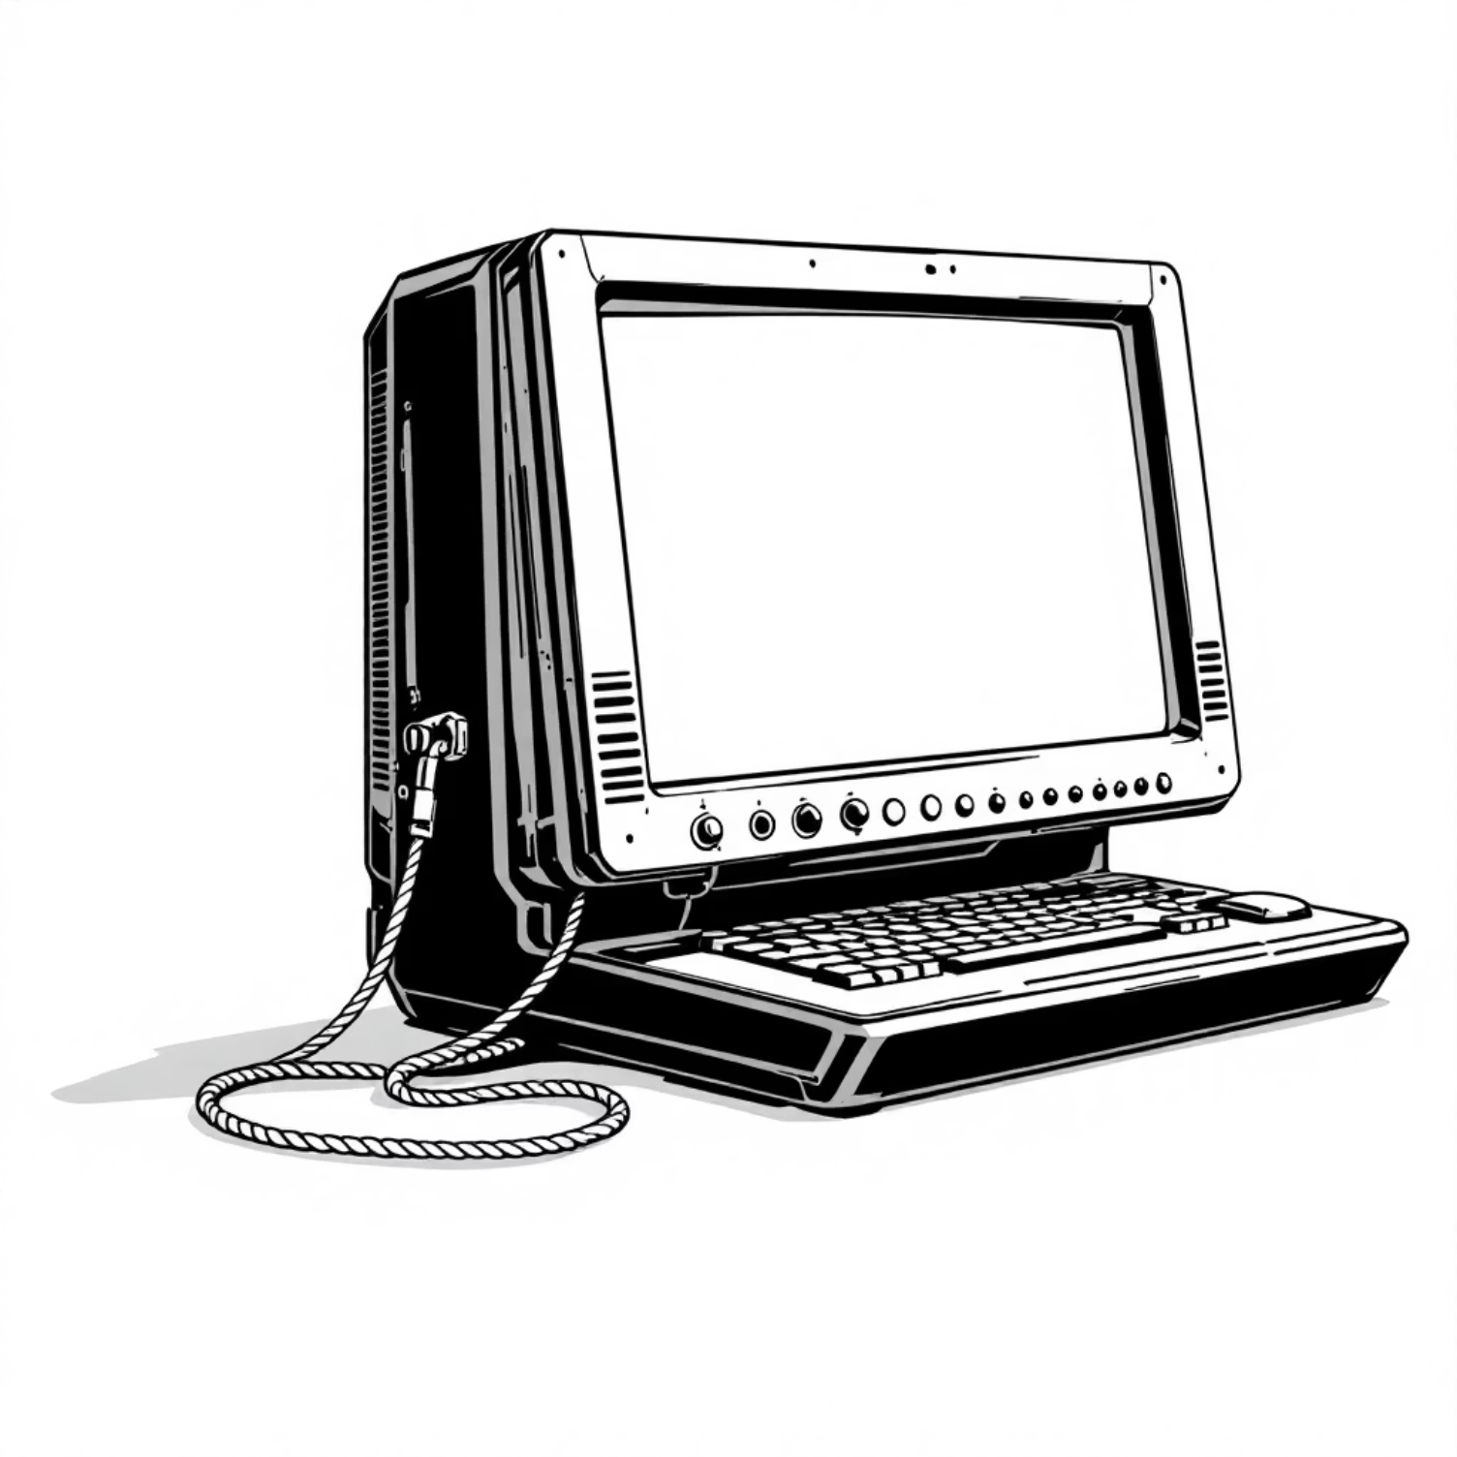
Веревочный Компьютер Апрафала: Легенда или Реальность?
Некоторые историки считают, что первые компьютеры появились намного раньше механических машин.
"Scientific American" опубликовал в 1995 году статью об удивительной находке археологов: веревочном компьютере, созданном около 850 г. н.э. на острове Апрафал.
Это устройство, если верить описанию, состояло из элементов, аналогичных современным ЭВМ:
Использовалась двоичная система.
Устройства-ящики, представляющие собой триггеры (положение веревки — "0" или "1").
Ряды из восьми ящиков формировали восьмибитные ячейки памяти.
Были обнаружены логические устройства "И", "ИЛИ", "НЕ".
(Хотите верьте, хотите нет!) Находка намекает, что идеи программируемых машин уходят корнями в глубокую древность.

Slide 6
Первые Механические Калькуляторы (XVII Век)
Попытки автоматизировать вычисления требовали сложных механизмов.
1452–1519: Леонардо да Винчи
Создал эскиз суммирующего устройства с десятизубчатыми шестернями.
1623: Вильгельм Шиккард
Сконструировал машину, способную автоматически выполнять четыре арифметических действия (обнаружена в письмах Кеплера в 1958 г.).
1642: Блез Паскаль
Изобрел "Паскалину" для помощи отцу в налоговых расчетах. Устройство для сложения и вычитания на основе зубчатого колеса.

Slide 7
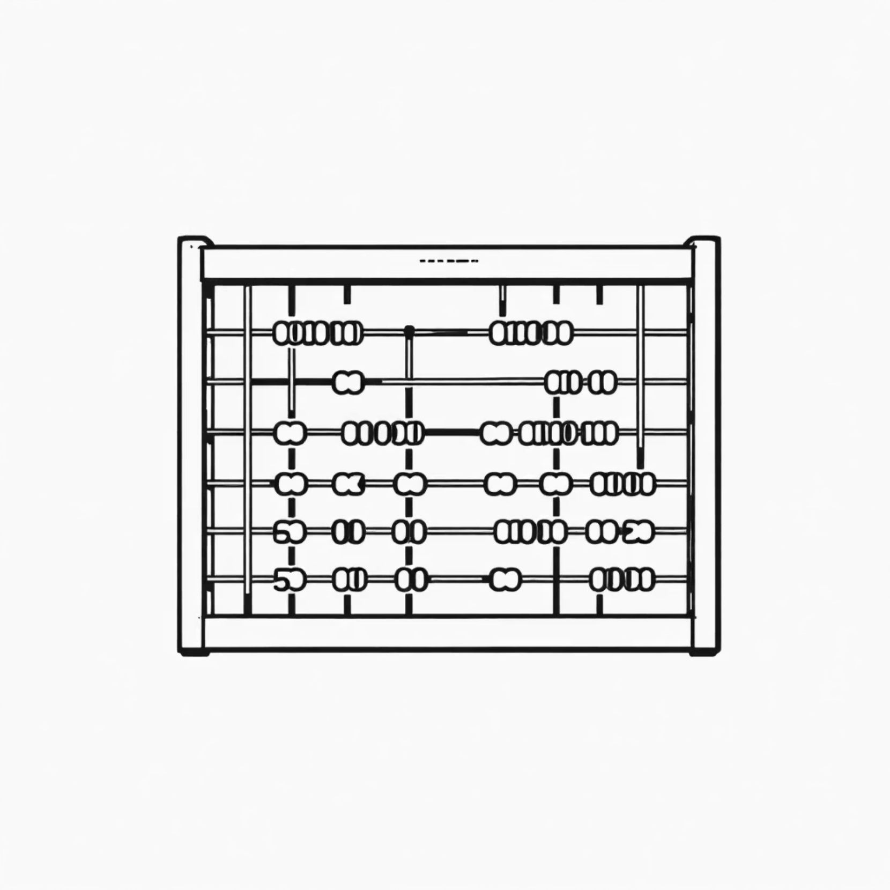
Шаг Вперед: Машина Лейбница и Русские Счеты
Готфрид Лейбниц (1673)
Создал счетную машину, которая стала прототипом арифмометра, используемого до середины XX века.
Могла выполнять сложение, вычитание, умножение, деление и извлечение квадратных корней.
Использовал ступенчатый валик (колесо Лейбница), который позволял выполнять умножение через многократное сложение.
В 1703 году написал трактат о важности двоичной арифметики ("Expication de l'Arithmetique Binary").
Эти идеи были реализованы в машине М. Гана (1778 г.) и способствовали распространению механических калькуляторов.

Slide 8
Русские Инженеры и Вычислительные Устройства XIX Века
В XIX веке в России был предложен ряд оригинальных механических устройств.
1770: Машина Якобсона
1867: Самосчеты Буняковского
Одно из первых механических устройств. Отличалась устройством, позволяющим автоматически подсчитывать число произведенных вычитаний (определение частного).
Простейший механический счетный механизм, основанный на принципе действия русских счетов. Предназначен для сложения больших чисел.
1881: Бруски Иофе
1846: Счислитель Куммера
Простое множительное устройство, основанное на теореме З.Я. Слонимского. Значительно упрощали операцию умножения для своего времени.
Наиболее совершенный портативный прибор своего класса, вошедший в историю. Серийно выпускался до 1970-х годов.

Slide 9
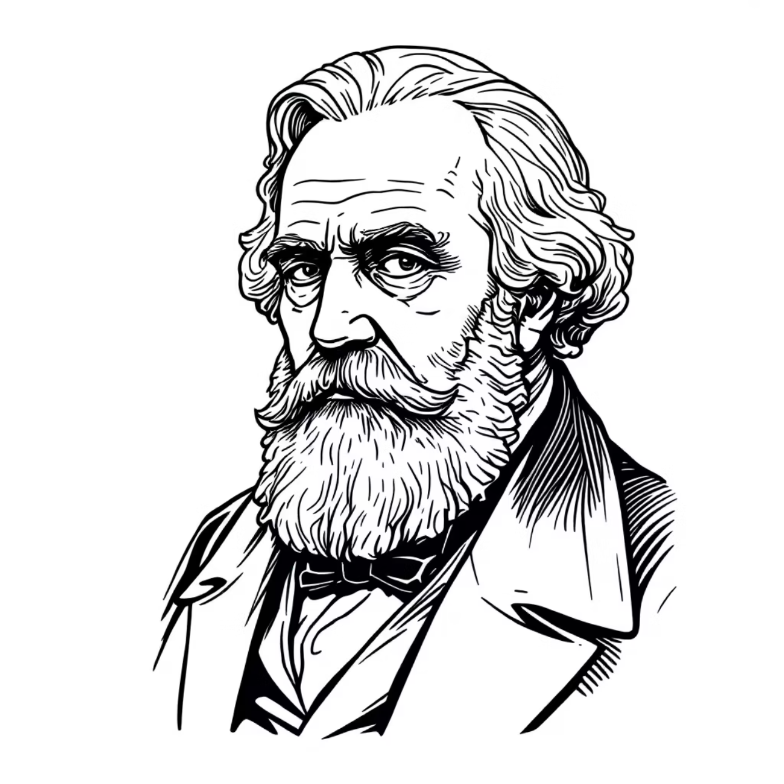
Чарльз Бэббидж: Отец Компьютера
Программное Управление и Автоматизация
Бэббидж первым предложил использовать принцип программного управления для автоматических вычислений, разрабатывая полностью автоматическую машину.
1822: Разностная машина. Предназначалась для решения дифференциальных уравнений, используя только операцию сложения ("метод конечных разностей").
1830-е: Аналитическая машина. Программируемая вычислительная машина, которая определила основные черты современного компьютера, включая память, АЛУ ("завод") и блок управления.
Ада Лавлейс помогала Бэббиджу и создала первые последовательности инструкций (программы) для Аналитической машины, став первым программистом в истории.
Чарльз Бэббидж (1791–1871)

Slide 10





Архитектура Аналитической Машины
Несмотря на то что машина Бэббиджа так и не была полностью построена при его жизни, ее архитектура заложила основу всей вычислительной техники.
"Склад" (Память)
Ввод Программы
Хранение до 1000 50-разрядных десятичных чисел.
С помощью перфокарт (идея, заимствованная у Жаккарда).
"Завод" (АЛУ)
Устройство для выполнения арифметических операций.
Устройство Вывода
Блок Управления
Печать результатов ("продукции").
Обработка инструкций, включая команду условного перехода.
Идея перфокарт получила развитие: в 1889 году Герман Холлерит применил их для быстрой обработки переписи населения США, что привело к созданию компании, ставшей позднее IBM.

